Slide 1

PO Meeting

Slide 2
Sprint review
Land voor onze landserver
Flowchart aangepast
Sketch gemaakt voor lasercutting

Slide 3

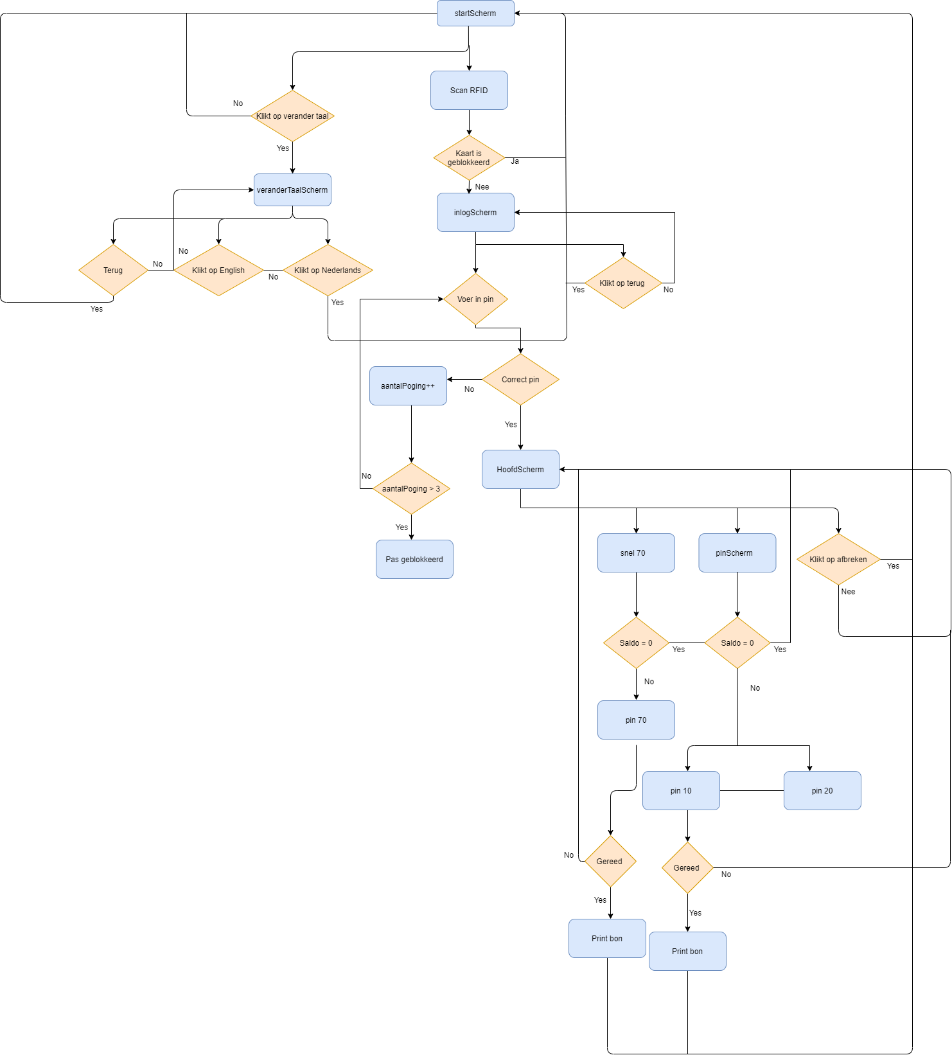
Nieuwe flowchart

Slide 4

Land
Niger
Country Code : ISO 3166 alpha-2 NE
IP Adress landserver: 145.24.222.250
Iban : NI42 FATM 8765 4321
Port 22

Slide 5
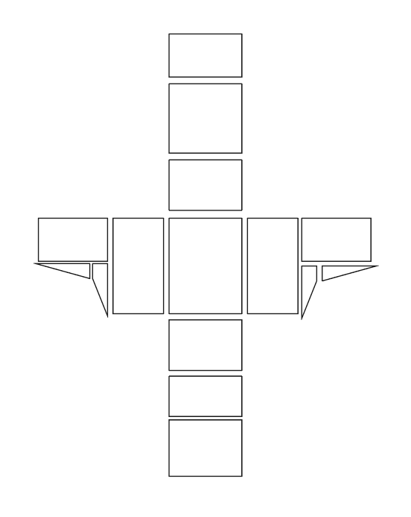
Lasercutting sketch

Slide 6
demonstratie
Inloggen
Pinnen
Stepper motoren
Bon printer

Slide 7
OUDE Presentatie Sprint Backlog
Features | Wil ik | Als gebruiker | Waarom | Taken | Moeilijkheids-graad | Acceptance criteria
7 | Prototype maken van de ATM | De werknemer | Zodat de werknemer alle hardware componenten kunnen testen | Ontwerp bovenkant lasersnijden met afmetingen | 10 | Ontwerp bovenkant moet gaten bevatten voor 8 knoppen, Pin ingang, Bon uitgang, numpad, Laptop scherm stand.
 |  |  |  | Ontwerp onderkant laser cutten met afmetingen |  | Ontwerp onderkant moet gaten bevatten voor de biljetten dispenser.
 |  |  |  | Dispenser ontwerp laser cutten met afmetingen |  | Dispenser moet 3 dispenser bakken bevatten om de biljetten uit te werpen.

Slide 8
nieuwe Presentatie Sprint Backlog
Features | Wil ik | Als gebruiker | Waarom | Taken | Moeilijkheids-graad | Acceptance criteria
8 | Pinnen in elke landen | De klanten | Het zou fijn zijn als klanten kan pinnen in andere landen. Dan weet de klant dat hij/zij met rust kan geld opnemen in andere landen. | Programmeren van een REST API voor het interactie met de landserver | 7 | Ontwerp bovenkant moet gaten bevatten voor 8 knoppen, Pin ingang, Bon uitgang, numpad, Laptop scherm stand.
 |  |  |  | Setup onze landserver | 6 | Ontwerp onderkant moet gaten bevatten voor de biljetten dispenser.
 |  |  |  | Landserver kan communiceren met de NOOB server | 7 | Dispenser moet 3 dispenser bakken bevatten om de biljetten uit te werpen.

Slide 9
Retrospective
Wat kan er beter?

